Slide 1
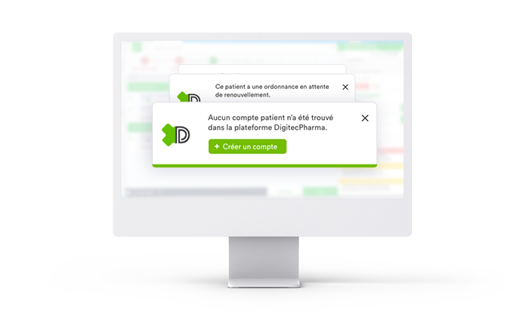
Accompagnement
DigitecAccess

Slide 2
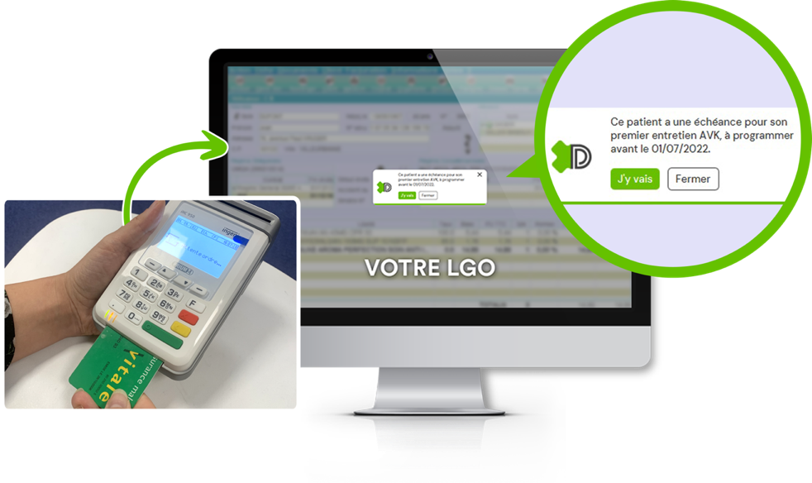
Couverture fonctionnelle
DigitecAccess (1/4)
Un logiciel qui interagit entre vos patients et votre plateforme DigitecPharma.

Slide 3
Couverture fonctionnelle
DigitecAccess (2/4)
A l’insertion d’une carte vitale d’un patient, DigitecAccess alerte et accompagne le pharmacien.
1
Le patient n’est pas enregistré dans
la base DigitecPharma
2
Le patient a un RDV dans les
7 jours à venir
3
Le patient a une échéance pour son premier entretien AVK
4
Le patient a une ordonnance en
attente de renouvellement

Slide 4
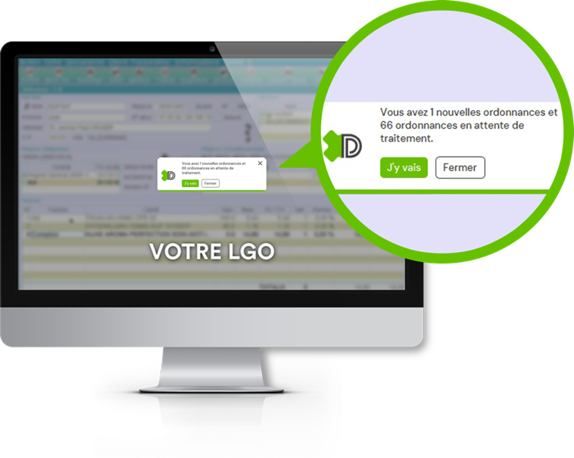
Couverture fonctionnelle
DigitecAccess (3/4)
4
DigitecAccess informe également en continu le pharmacien sur le flux d’ordonnances.

Slide 5
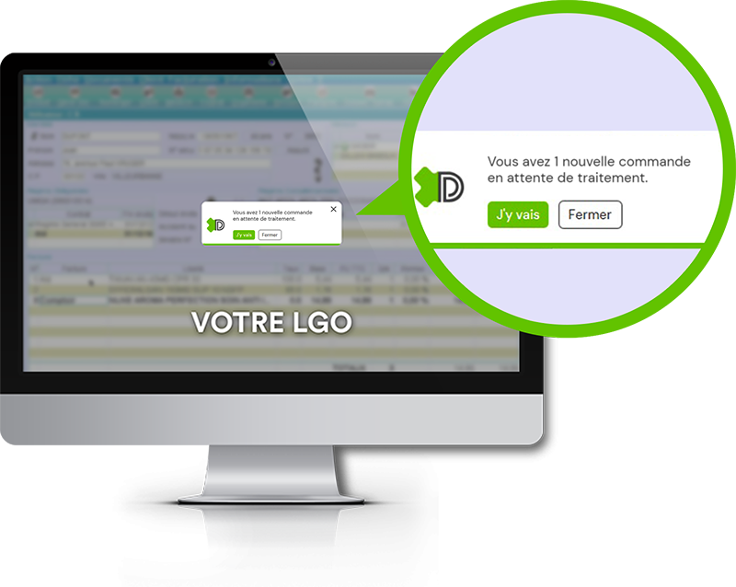
Couverture fonctionnelle
DigitecAccess (4/4)
4
DigitecAccess alerte en continu le pharmacien sur les nouvelles commandes Click & Collect.

